Slide 1
Глава 3. Docker, практические примеры
Universitatea de Stat din Moldova
Facultatea de Matematică și Informatică
Departamentul de Informatică
Сurs: Inițiere în Cloud Computing.
Sisteme de operare distribuite
Aurelia Prepelita,
conf. univ.
Chisinau, 2020

Slide 2
Содержание
Часть I
Архитектура Docker
Docker-демон
Docker-клиент
Docker - компоненты
образы (images)
реестр (registries)
Контейнеры
История Docker
Что такое Dockerfile?
Docker commands
команды docker images
команды docker container

Slide 3
Часть II
Примеры создания контейнера (тип сервер)
Пример 1. Node.js server
Пример 2. Pyton server
Дополнительные требования к лабораторной работе 2
Установка Docker
Учетная запись Docker Hub
Установка Git
Учетная запись Git Hub
Выводы
Библиография

Slide 4
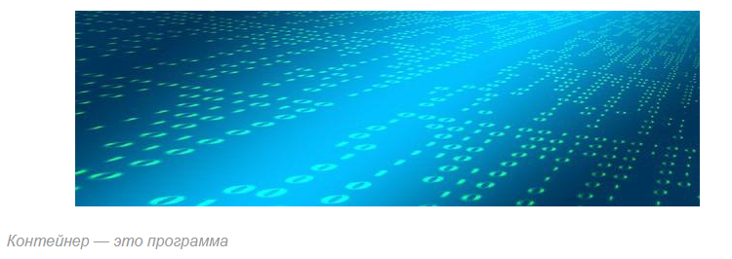
Docker
Контейнеры Docker — это вызванные к жизни образы Docker.
Контейнеры — это программы, и представляют собой набор инструкций, который выполняются на некоем процессоре, обрабатывая какие-то данные.

Slide 5
Docker
Образы — это неизменные шаблоны (read only), которые используются для создания одинаковых контейнеров
В образе контейнера Docker содержится
образ базовой операционной системы,
код приложения,
библиотеки, от которого оно зависит.
Всё это скомпоновано в виде единой cущности, на основе которой можно создать контейнер.

Slide 6
Docker
Docker — это открытая платформа для разработки, доставки и эксплуатации приложений. Docker разработан для быстрого выкладывания приложений. Docker помогает
выкладывать код быстрее,
быстрее тестировать,
быстрее выкладывать приложения
уменьшить время между написанием кода и запуска кода.
Docker делает это с помощью легковесной платформы контейнерной виртуализации, используя процессы и утилиты, которые помогают управлять и выкладывать ваши приложения.

Slide 7
Docker
Главные компоненты Docker
Docker состоит из двух главных компонент:
Docker: платформа виртуализации с открытым кодом;
Docker Hub: платформа-как-сервис для распространения и управления docker контейнерами.

Slide 8
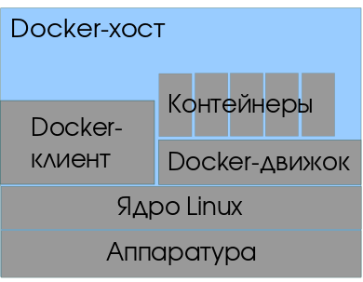
Архитектура Docker
Архитектура Docker
Docker использует архитектуру клиент-сервер. Docker клиент общается с демоном Docker, который берет на себя тяжесть создания, запуска, распределения ваших контейнеров. Оба, клиент и сервер могут работать на одной системе, вы можете подключить клиент к удаленному демону docker. Клиент и сервер общаются через сокет или через RESTful API.
Docker-демон
сервер контейнеров (запускается командой docker -d). Как показано на диаграмме, демон запускается
на хост-машине. Пользователь не
взаимодействует с сервером на прямую,
а использует для этого клиент.
Docker-клиент, программа docker —
главный интерфейс к Docker. Она получает
команды от пользователя и взаимодействует с
docker-демоном. клиентские средства, позволяющие из интерфейса командной строки управлять образами и контейнерами, а также API, позволяющий в стиле REST управлять контейнерами программно.
39

Slide 9
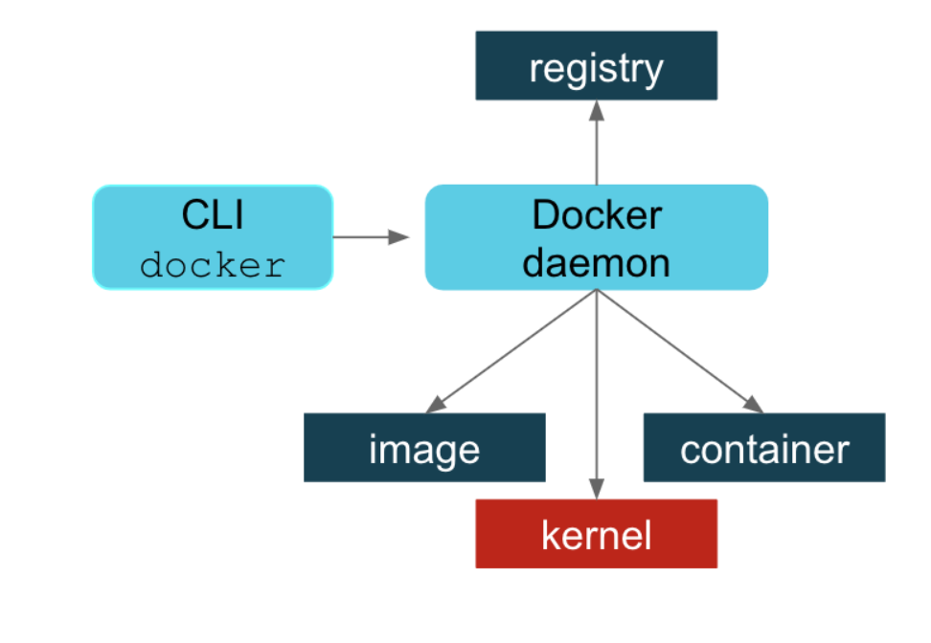
Архитектура Docker

Slide 10
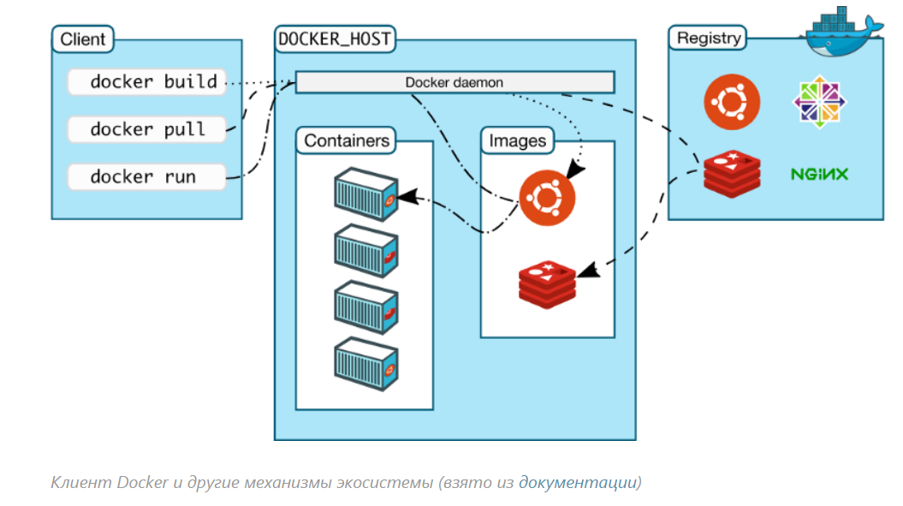
Docker - компоненты
три компоненты docker:
образы (images)
реестр (registries)
контейнеры

Slide 11
Docker
Образы
Docker-образ — это read-only шаблон. Например, образ может содержать операционку Ubuntu c Apache и приложением на ней. Образы используются для создания контейнеров. Docker позволяет легко создавать новые образы, обновлять существующие, или вы можете скачать образы созданные другими людьми. Образы — это компонента сборки docker-а. Реестр
Docker-реестр хранит образы. Есть публичные и приватные реестры, из которых можно скачать либо загрузить образы. Публичный Docker-реестр — это Docker Hub. Там хранится огромная коллекция образов. Как вы знаете, образы могут быть созданы вами или вы можете использовать образы созданные другими. Реестры — это компонента распространения. Контейнеры
Контейнеры похожи на директории. В контейнерах содержится все, что нужно для работы приложения. Каждый контейнер создается из образа. Контейнеры могут быть созданы, запущены, остановлены, перенесены или удалены. Каждый контейнер изолирован и является безопасной платформой для приложения. Контейнеры — это компонента работы.

Slide 12
Docker
Docker — программное обеспечение для автоматизации развёртывания и управления приложениями в средах с поддержкой контейнеризации, контейнеризатор приложений. Позволяет «упаковать» приложение со всем его окружением и зависимостями в контейнер, который может быть развёрнут на любой Linux-системе с поддержкой cgroups в ядре, а также предоставляет набор команд для управления этими контейнерами.

Slide 13
Docker
Изначально использовал возможности LXC (Linux containers), с 2015 года начал использовать собственную библиотеку, абстрагирующую виртуализационные возможности ядра Linux — libcontainer. С появлением Open Container Initiative начался переход от монолитной к модульной архитектуре.
Разрабатывается и поддерживается одноимённой компанией-стартапом, распространяется в двух редакциях — общественной (Community Edition) по лицензии Apache 2.0 и для организаций (Enterprise Edition) по проприетарной лицензии [6]. Написан на языке Go.

Slide 14
История Docker
Проект начат как внутренняя собственническая разработка компании dotCloud.
В марте 2013 года код Docker был опубликован под лицензией Apache 2.0.
В октябре 2013 года, подчёркивая смещение фокуса к новой ключевой технологии, dotCloud переименована в Docker (при этом PaaS-платформа сохранена под прежним названием — dotCloud).

Slide 15
Примнение
В октябре 2013 года выпущен релиз Havana тиражируемой IaaS-платформы OpenStack, в котором реализована поддержка Docker (как драйвер для OpenStack Nova).
С ноября 2013 года частичная поддержка Docker включена в дистрибутив Red Hat Enterprise Linux версии 6.5 и полная — в 20-ю версию дистрибутива Fedora, ранее было достигнуто соглашение с Red Hat о включении с 2014 года Docker в тиражируемую PaaS-платформу OpenShift.
В декабре 2013 года объявлено о поддержке развёртывания Docker-контейнеров в среде Google Compute Engine.

Slide 16
KVM vs Docker
С 2014 года велись работы по включению поддержки Docker в среду управления фреймворка распределённых приложений Hadoop; по результатам тестирования вариантов платформы виртуализации для Hadoop, проведённом в мае 2014 года, Docker показал на основных операциях (по массовому созданию, перезапуску и уничтожению виртуальных узлов) существенно более высокую производительность, нежели KVM, в частности, на тесте массового создания виртуальных вычислительных узлов прирост потребления процессорных ресурсов в Docker зафиксирован в 26 раз ниже, чем в KVM, а прирост потребления ресурсов оперативной памяти — втрое ниже.
KVM (Kernel-based Virtual Machine) — программное решение, обеспечивающее виртуализацию в среде Linux на платформе x86, которая поддерживает аппаратную виртуализацию на базе Intel VT (Virtualization Technology) либо AMD SVM (Secure Virtual Machine).

Slide 17
Docker - сgroups (контрольные группы), namespaces
Docker- программное обеспечение функционирует в среде Linux с ядром, поддерживающим контрольные группы (сgroups) и изоляцию пространств имён (namespaces);
Начиная с версии 1.6 (апрель 2015 года) возможно использование в операционных системах семейства Windows.
Контрольная группа (англ. control group, cgroups, cgroup) — группа процессов в Linux, для которой механизмами ядра наложена изоляция и установлены ограничения на некоторые вычислительные ресурсы (процессорные, сетевые, ресурсы памяти, ресурсы ввода-вывода). Механизм позволяет образовывать иерархические группы процессов с заданными ресурсными свойствами и обеспечивает программное управление ими. механизм является ключевым элементом в реализации системы виртуализации на уровне операционной системы LXC.
Пространство имён (namespace) —абстрактное хранилище или окружение, созданное для логической группировки уникальных идентификаторов (то есть имён). Идентификатор, определённый в пространстве имён, ассоциируется с этим пространством.

Slide 18
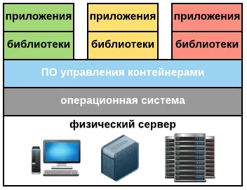
Docker - контейнерная виртуализация, chroot
Виртуализация на уровне операционной системы (контейнерная виртуализация) – этому типу виртуализации не нужен гипервизор, единственное ядро операционной системы в этом типе виртуализации поддерживат запуск множества изолированных экземпляров пользовательского пространства ядра, которые разделяют ресурсы этого единственного ядра, жизненный цикл которых управляются специальным программным обеспечением.
При этом эти экземпляры обычно называются контейнерами. С точки зрения собственных владельцев и пользователей они выглядят как полноценный сервер. Эту технологию можно рассматривать как улучшенный вариант технологии “chroot” в Linux, позволяющий не только изолировать работу программного обеспечения, запускаемого в каждом отдельном контейнере, но и “запускать” это программное обеспечение в любом Linux дистрибутиве.

Slide 19
Docker - каскадно-объединённое монтирование, UFS, Aufs
Каскадно-объединённое монтирование —позволяет одновременно монтировать несколько файловых систем как одну. В основном, одна из файловых систем монтируется в режиме «чтение-запись», в то время как другие монтируются в режиме «только для чтения». Каскадно-объединённое монтирование создаётся при помощи каскадно-объединённой файловой системы, такой как UnionFS и Aufs.

Slide 20
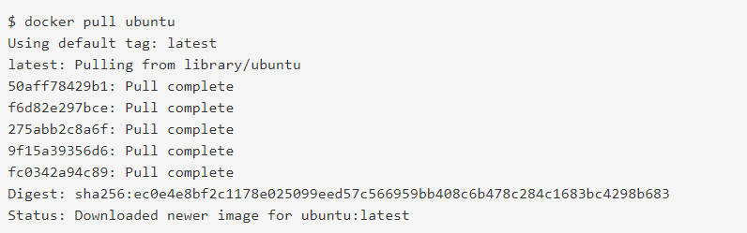
Образ в Docker
Образы создаются из Dockerfile с помощью команды docker build.
Образы хранятся в Docker-реестрах, как например Docker Hub и их можно скачать с помощью команды docker pull:

Slide 21

Образ в Docker
Чтобы просмотреть скачанные Docker-образы, выполните docker images:
командной строки можно удалить только неиспользуемые Docker-образы (неиспользуемые ни одним из контейнеров) или, если необходимо, вы можете принудительно удалить все загруженные и сохраненные локально Docker-образы

Slide 22

Образ в Docker
Удалить Docker-образ по IMAGE ID:

Slide 23
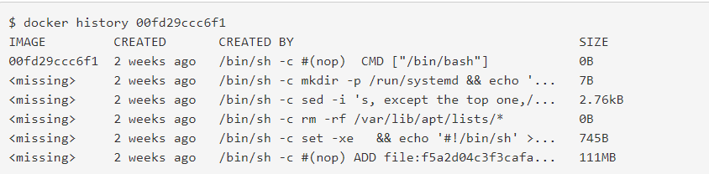
Образ в Docker
Образы в Docker так устроены, что они состоят из нескольких слоев.
Каждая инструкция из Dockerfile создает новый слой образа.
Каждый слой представляет собой набор отличий (diff) от предыдущего слоя.
Чтобы просмотреть все слоя образа, выполните команду docker history:

Slide 24
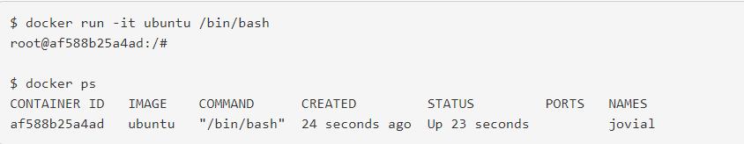
Docker-контейнер
Основное Различие: Основное различие между образом и контейнером — в доступном для записи верхнем слое.
Контейнеры создаются из образов с помощью команды docker run, а выполнив команду docker ps можно узнать какие контейнеры в данный момент запущены.

Slide 25
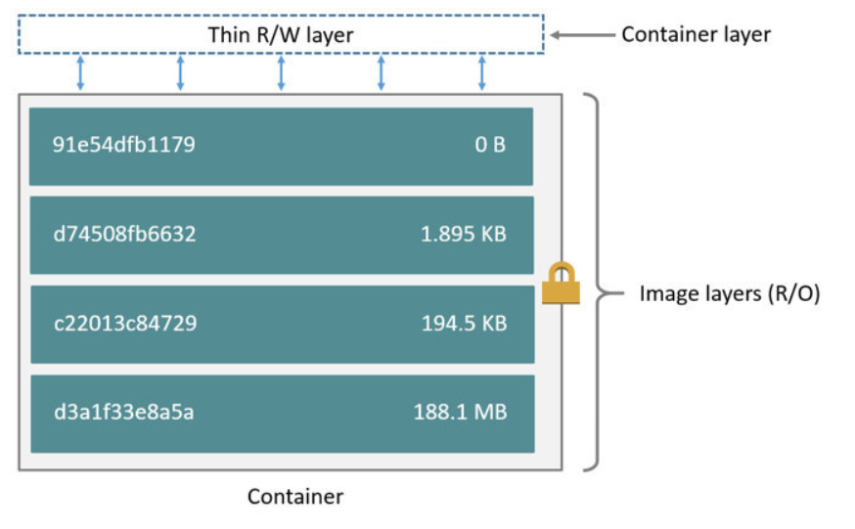
Docker-контейнер
Чтобы создать контейнер, движок Docker берет образ, добавляет доступный для записи верхний слой и инициализирует различные параметры (сетевые порты, имя контейнера, идентификатор и лимиты ресурсов).
Все операции на запись внутри контейнера сохраняются в этом верхнем слое и когда контейнер удаляется, верхний слой, который был доступен для записи, также удаляется, в то время как нижние слоя остаются неизменными.

Slide 26
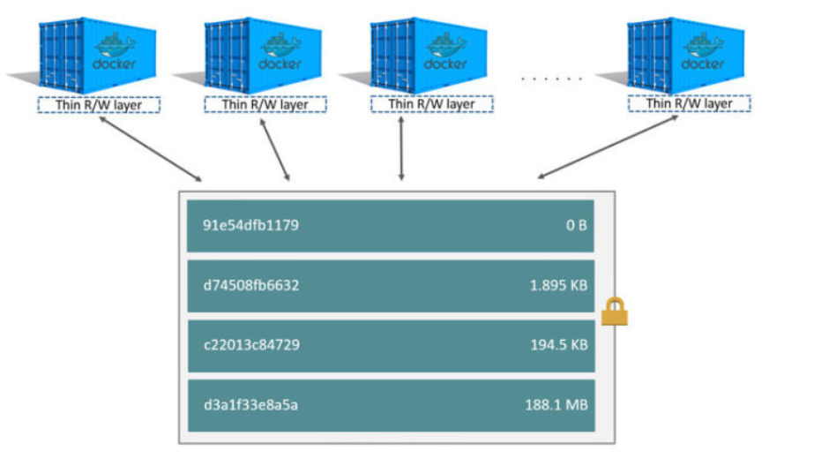
Docker-контейнер
Поскольку каждый контейнер имеет свой собственный слой для записи, и все изменения сохраняются в этом слое, несколько контейнеров могут совместно использовать доступ к одному и тому же основному образу оставаясь каждый в своем собственном состоянии.

Slide 27


Docker-контейнер
Список запущенных Docker-контейнеров:
из командной строки можно удалить только остановленные (неиспользуемые) Docker-контейнеры или, если необходимо, вы можете принудительно удалить все Docker-контейнеры
Список всех Docker-контейнеров:

Slide 28



Docker-контейнер
Удалить Docker-контейнер по CONTAINER ID или NAME:
Принудительно удалить запущенный Docker-контейнер:
Удалить все остановленные (неиспользуемые) Docker-контейнеры

Slide 29
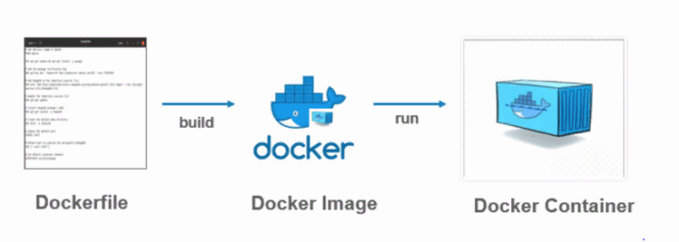
Что такое Dockerfile?
Это простой текстовый файл с набором команд или инструкций.
Эти команды / инструкции выполняются последовательно для выполнения действий с базовым образом для создания нового образа докера.
комментарии и команды + аргументы — это два вида блоков основной строки в синтаксисе Dockerfile.

Slide 30
Что такое Dockerfile?
Основные команды
FROM — Определяет базовый образ для использования и запускает процесс сборки.
RUN — для запуска команды из образа требуется команда и ее аргументы.
CMD — функция, аналогичная команде RUN, но она выполняется только после создания экземпляра контейнера.
ENTRYPOINT — Нацеливается на ваше приложение по умолчанию на изображении при создании контейнера.
ADD — копирует файлы из источника в место назначения (внутри контейнера).
ENV — Устанавливает переменные среды.

Slide 31
Docker
Так как же работает Docker?
можем создавать образы, в которых находятся наши приложения;
можем создавать контейнеры из образов, для запуска приложений;
можем распространять образы через Docker Hub или другой реестр образов.

Slide 32
Docker
Как работает образ?
образ — это read-only шаблон, из которого создается контейнер. Каждый образ состоит из набора уровней. Docker использует union file system для сочетания этих уровней в один образ. Union file system позволяет файлам и директориями из разных файловых систем (разным ветвям) прозрачно накладываться, создавая когерентную файловую систему. Одна из причин, по которой docker легковесен — это использование таких уровней. Когда вы изменяете образ, например, обновляете приложение, создается новый уровень. Так, без замены всего образа или его пересборки, как вам возможно придётся сделать с виртуальной машиной, только уровень добавляется или обновляется. И вам не нужно раздавать весь новый образ, раздается только обновление, что позволяет распространять образы проще и быстрее. В основе каждого образа находится базовый образ. Например, ubuntu, базовый образ Ubuntu, или fedora, базовый образ дистрибутива Fedora. Так же вы можете использовать образы как базу для создания новых образов. Например, если у вас есть образ apache, вы можете использовать его как базовый образ для ваших веб-приложений.

Slide 33
Docker
Как работает docker реестр?
Реестр — это хранилище docker образов. После создания образа вы можете опубликовать его на публичном реестре Docker Hub или на вашем личном реестре. С помощью docker клиента вы можете искать уже опубликованные образы и скачивать их на вашу машину с docker для создания контейнеров. Docker Hub предоставляет публичные и приватные хранилища образов. Поиск и скачивание образов из публичных хранилищ доступно для всех. Содержимое приватных хранилищ не попадает в результат поиска. И только вы и ваши пользователи могут получать эти образы и создавать из них контейнеры.

Slide 34
Docker
Как работает контейнер?
Контейнер состоит из операционной системы, пользовательских файлов и метаданных. Каждый контейнер создается из образа. Этот образ говорит docker-у, что находится в контейнере, какой процесс запустить, когда запускается контейнер и другие конфигурационные данные. Docker образ доступен только для чтения. Когда docker запускает контейнер, он создает уровень для чтения/записи сверху образа (используя union file system, как было указано раньше), в котором может быть запущено приложение.

Slide 35
Docker
Что происходит, когда запускается контейнер?
Или с помощью программы docker, или с помощью RESTful API, docker клиент говорит docker демону запустить контейнер.
$ sudo docker run -i -t ubuntu /bin/bash
Клиент запускается с помощью команды docker, с опцией run, которая говорит, что будет запущен новый контейнер. Минимальными требованиями для запуска контейнера являются следующие атрибуты:
какой образ использовать для создания контейнера. В нашем случае ubuntu
команду которую вы хотите запустить когда контейнер будет запущен. В нашем случае /bin/bash

Slide 36
Docker
Docker, по порядку, делает следующее:
скачивает образ ubuntu: docker проверяет наличие образа ubuntu на локальной машине, и если его нет — то скачивает его с Docker Hub. Если же образ есть, то использует его для создания контейнера;
создает контейнер: когда образ получен, docker использует его для создания контейнера;
инициализирует файловую систему и монтирует read-only уровень: контейнер создан в файловой системе и read-only уровень добавлен образ;
инициализирует сеть/мост: создает сетевой интерфейс, который позволяет docker-у общаться хост машиной;
Установка IP адреса: находит и задает адрес;
Запускает указанный процесс: запускает ваше приложение;
Обрабатывает и выдает вывод вашего приложения: подключается и логирует стандартный вход, вывод и поток ошибок вашего приложения, что бы вы могли отслеживать как работает ваше приложение.
Когда решите остановить приложение, удалите контейнер.

Slide 37
команды docker container
Containers
Use docker container my_command
create — Create a container from an image.
start — Start an existing container.
run — Create a new container and start it.
ls — List running containers.
inspect — See lots of info about a container.
logs — Print logs.
stop — Gracefully stop running container.
kill —Stop main process in container abruptly.
rm— Delete a stopped container.

Slide 38
команды docker images
$ docker images [OPTIONS] [REPOSITORY[:TAG]]
Images
Use docker image my_command
build — Build an image.
push — Push an image to a remote registry.
ls — List images.
history — See intermediate image info.
inspect — See lots of info about an image, including the layers.
rm — Delete an image (rmi).

Slide 39
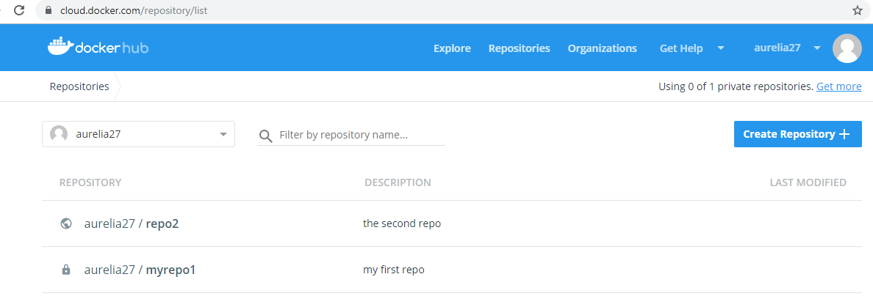
Docker hub

Slide 40
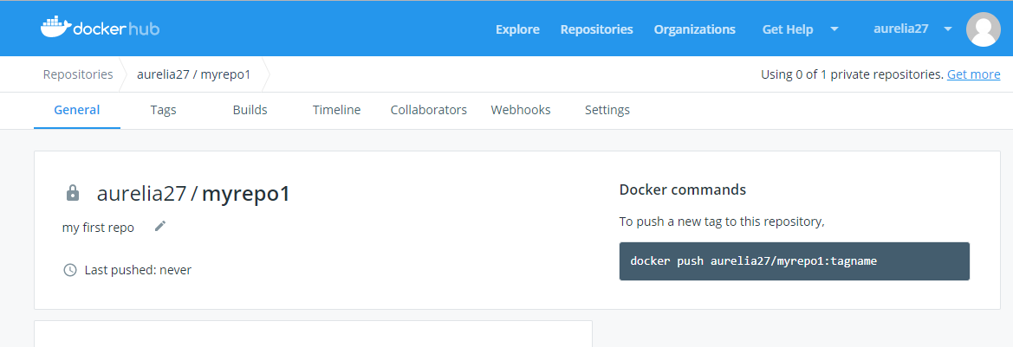
Docker hub

Slide 41
Exemplul 1, Node.js server
Создаем новую папку - ex1
Помещаем в ex1 файлы Dockerfile, context:
dockerignore
package.json
server.js
A Node.js server makes your app available to serve HTTP requests. It provides the interaction between users and your application.
Node.js module is available through the npm registry. Installation is done using the npm install command:
$ npm install express
Utilizam Express -- Node.js web application framework

Slide 42
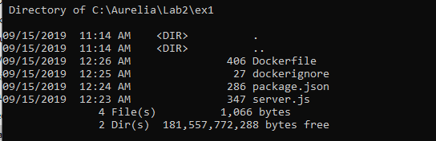
Ex1, Dockerfile

Slide 43
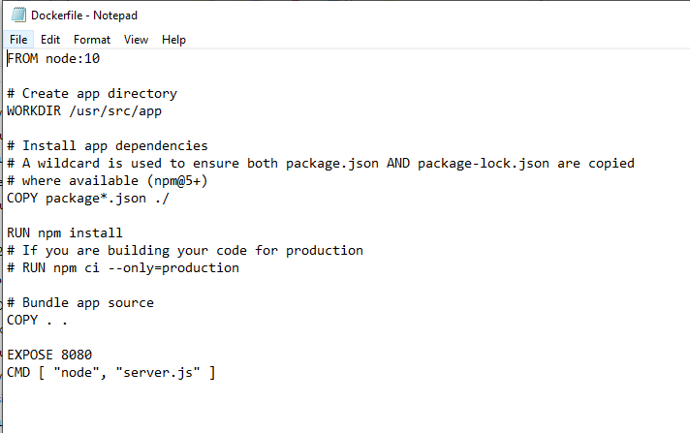
Dockerfile
From

Slide 44
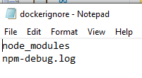
dockerignore

Slide 45
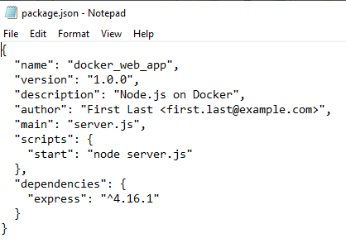
Packege.json

Slide 46
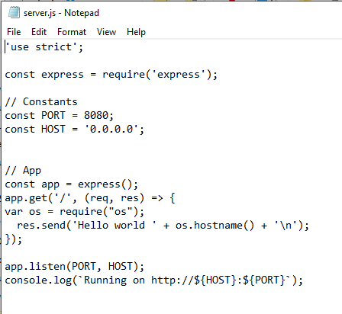
Server.js

Slide 47
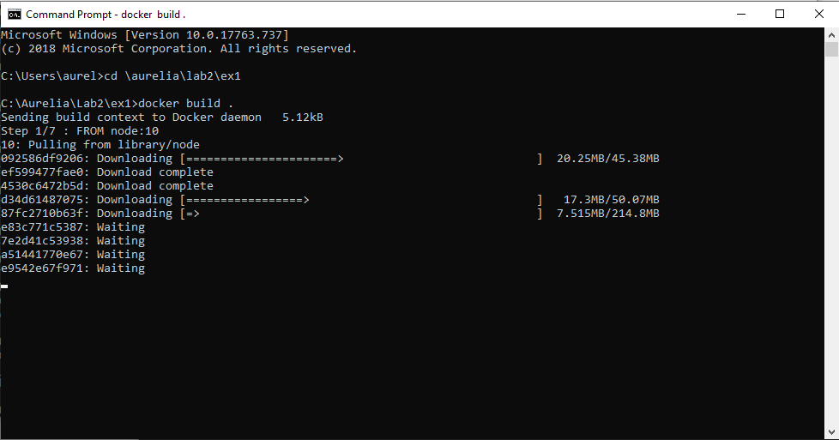
Ex1
Создаем образ с помощью docker build.
(из каталога ex1, в котором находится Dockerfile)

Slide 48
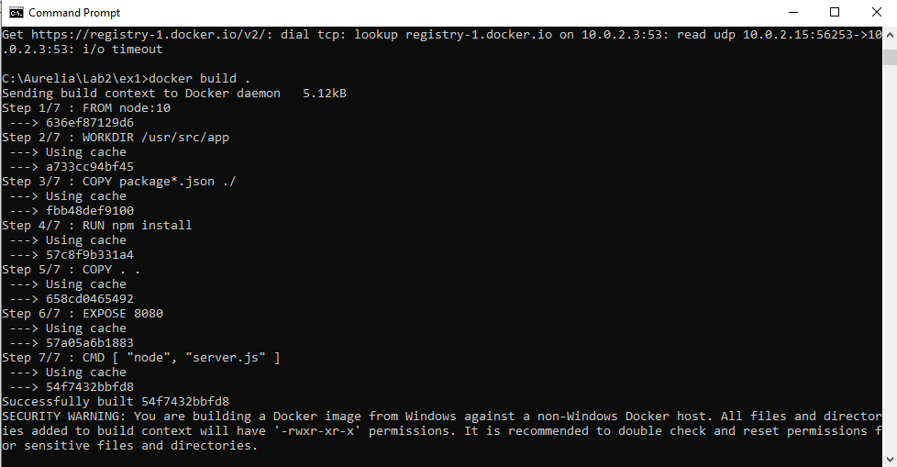
Ex1

Slide 49
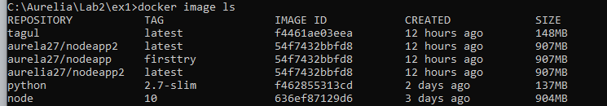
Ex1

Slide 50
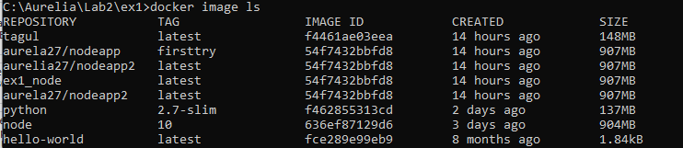
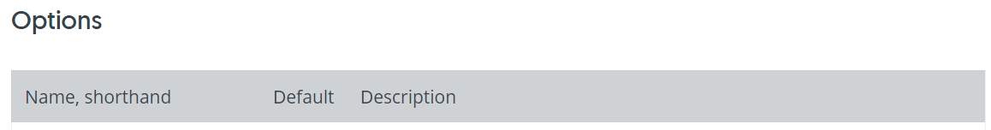
Ex 1
docker build --tag=ex1_node .
docker image ls

Slide 51

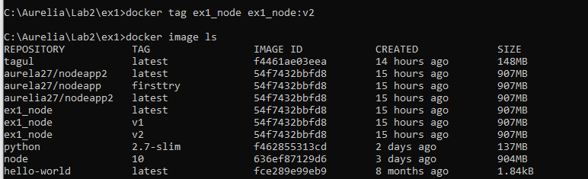
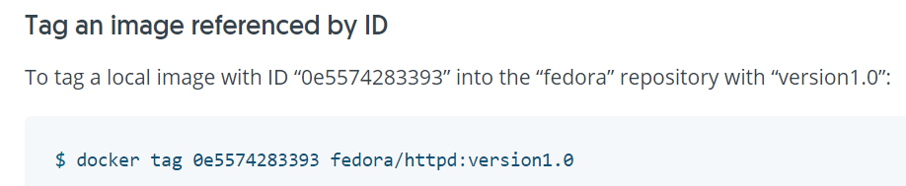
Ex 1
docker tag ex1_node ex1_node:v2

Slide 52
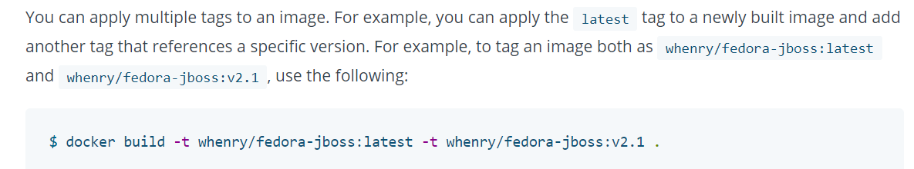
Ex 1

Slide 53

Run the app
Rulam app cu (cream un container din imagine):
docker run –p [port machine:port container] [id imaginii]
Run the app, mapping your machine’s port 4000 to the container’s published port 80 using -p:
docker run -p 4000:80 ex1_node:v1
You should see a message that node (Python) is serving your app at http://0.0.0.0:80.
But that message is coming from inside the container, which doesn’t know you mapped port 80 of that container to 4000, making the correct URL http://localhost:4000.

Slide 54
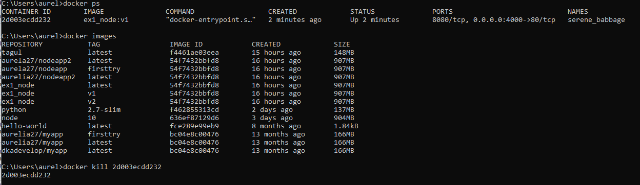

Docker ps

Slide 55

Ex 1
Чтобы проверить, что контейнер работает, нам нужно получить к нему доступ.
Для доступа нужно найти docker-machine ip, который мы находим с помощью команды (из windows 10):
docker-machine ip

Slide 56


Ex 1

Slide 57
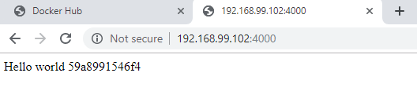
Ex 1

Slide 58
Log in to a Docker registry
Log in to a Docker registry.
If no server is specified, the default is defined by the daemon.
Options:
-p, --password string Password
--password-stdin Take the password from stdin
-u, --username string Username

Slide 59
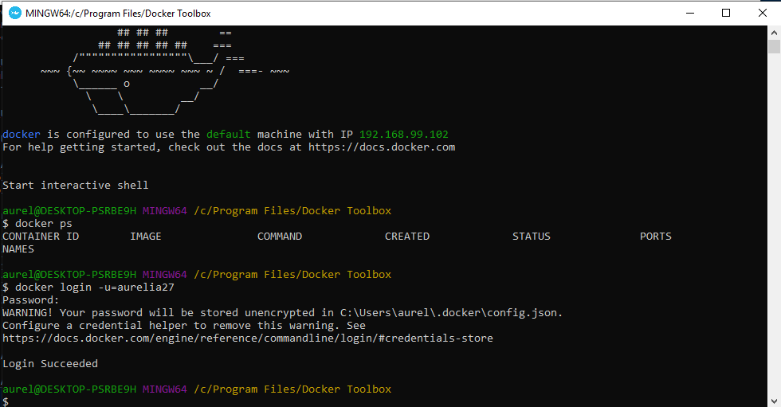
https://hub.docker.com/
docker login --username=aurelia27

Slide 60
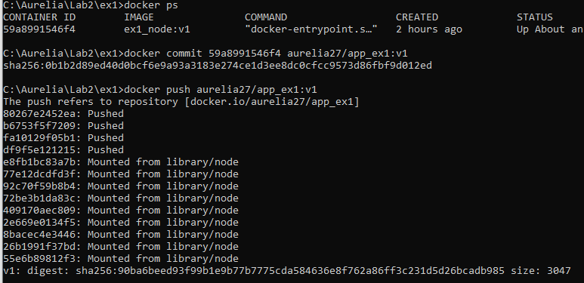
Ex 1
Push container

Slide 61
Comanda disponibila sub MS DOS si Windows cu care putem verifica porturile deschise, si nu numai...
Exemplu:
$ netstat -ano |find "8080"

Slide 62
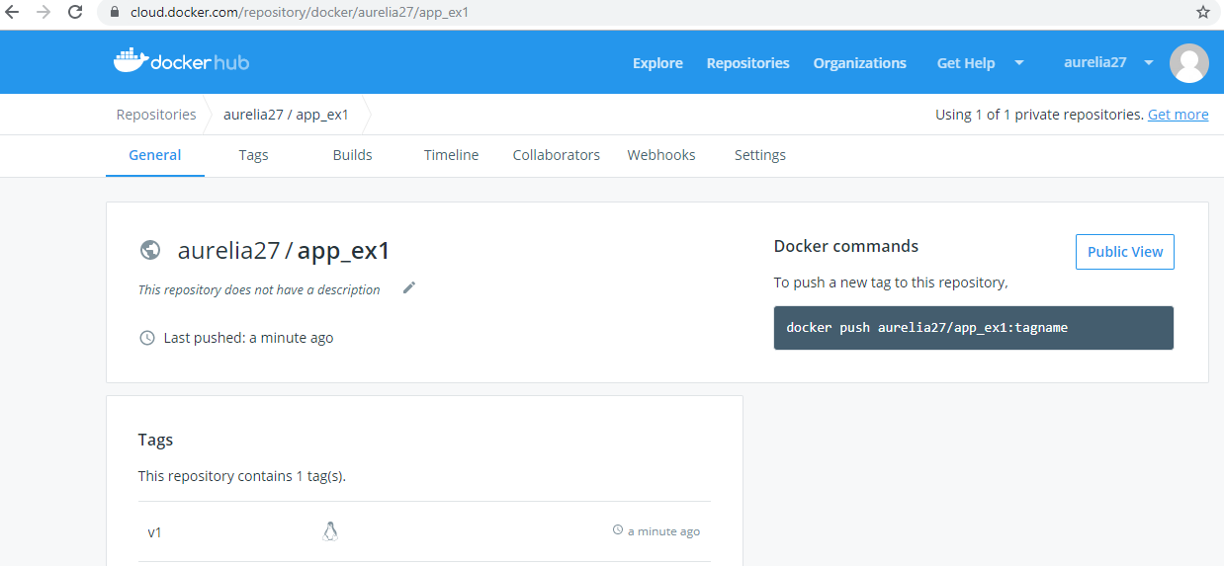
DockerHub

Slide 63

Ex 1

Slide 64
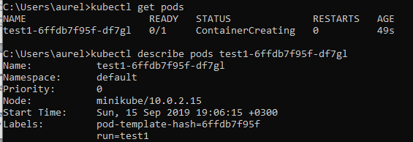
Ex 1

Slide 65
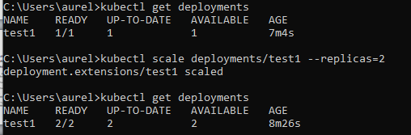
Ex 1

Slide 66

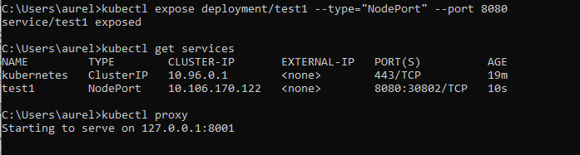
Ex 1

Slide 67
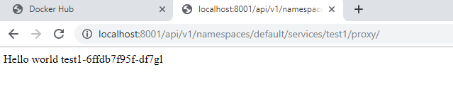
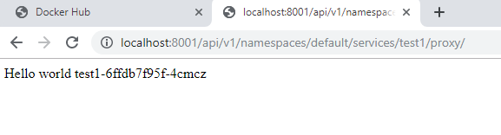
Ex 1
Localhost:8001/api/v1/namespaces/default/services/test1/proxy

Slide 68
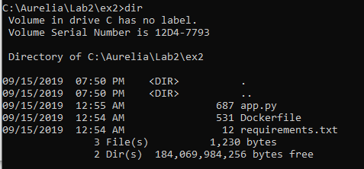
Ex2, Pyton
В случае с Python у нас есть файлы :
Dockerfile
requermentsts.txt
app.py
Помещаем их в каталог ex2

Slide 69
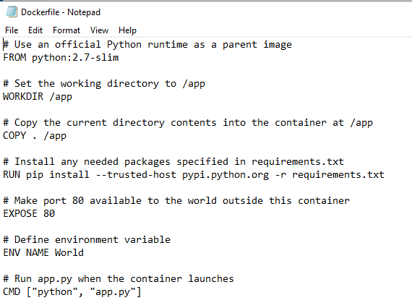
Ex 2

Slide 70
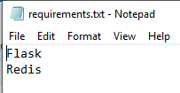
Ex 2

Slide 71
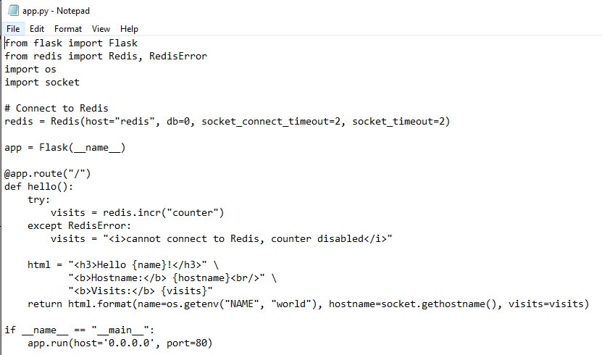
Ex 2

Slide 72
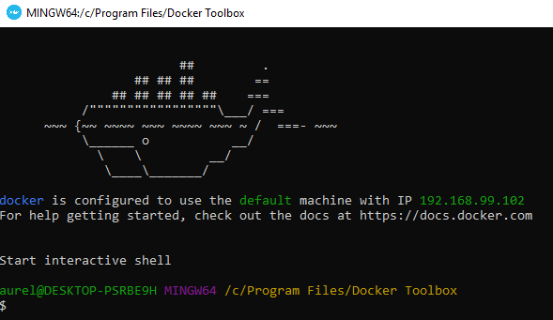
Ex 2
Pornim docker:
docker build --tag=ex2 .

Slide 73
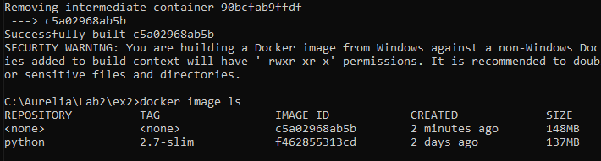
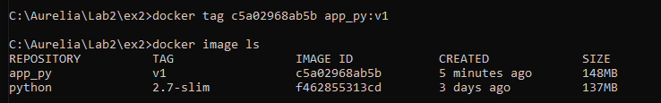
Ex 2

Slide 74
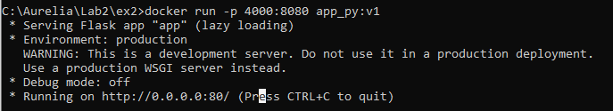
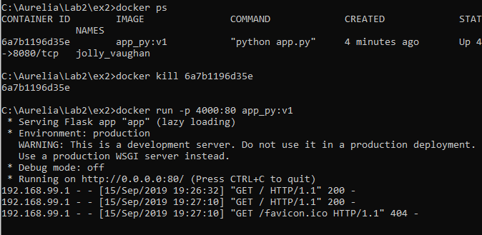
Ex 2

Slide 75

Ex 2

Slide 76
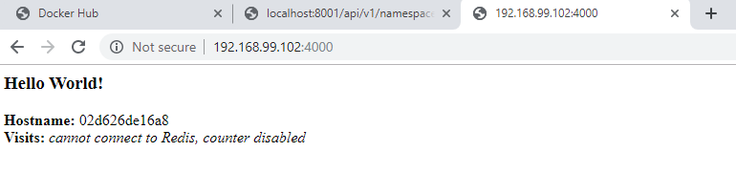
Ex 2

Slide 77

Ex 2
Docker build –tag=ex2 .

Slide 78
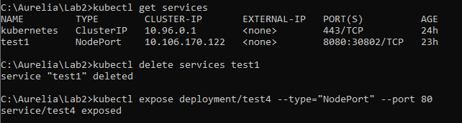
Ex 2

Slide 79

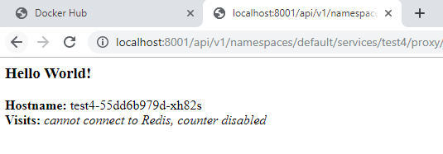
Ex 2

Slide 80
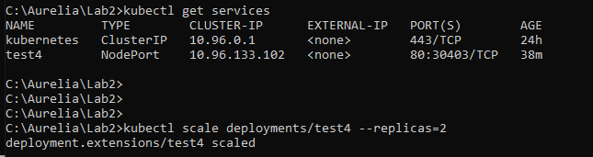
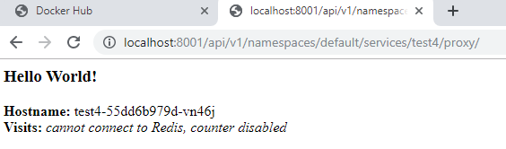

Ex 2

Slide 81
Зарегистрируйте аккаунт
Перейдите на https://github.com/
и зарегистрируйте учетную запись.

Slide 82


Slide 83

GitHub

Slide 84

GitHub

Slide 85

GitHub

Slide 86


Git bash

Slide 87

Git add, git status, git commit

Slide 88

Git push

Slide 89

git difftool HEAD

Slide 90

git difftool HEAD

Slide 91

Git bash

Slide 92

Git Hub

Slide 93
Чтобы использовать Git для работы с общим кодом, вам сначала нужно установить SourceTree на свой ноутбук.
Вы можете загрузить и установить его с: http://www.sourcetreeapp.com/
Укажите свое имя и адрес электронной почты
Прежде чем вы сможете использовать SourceTree для взаимодействия с сервером Git, вам нужно будет ввести свой адрес электронной почты, чтобы
он сможет идентифицировать вас. Перейдите в меню «Инструменты» и выберите «Параметры». Введите ваше имя и фамилию
и ваш адрес электронной почты в диалоговом окне в разделе «Информация о пользователе по умолчанию».

Slide 94


Slide 95


Slide 96


Slide 97

Sourcetree
File/open/select folder

Slide 98


Slide 99



Slide 100

Sourcetree

Slide 101

Sourcetree

Slide 102

Sourcetree

Slide 103

Sourcetree

Slide 104

Sourcetree

Slide 105

Sourcetree

Slide 106

Sourcetree

Slide 107
https://ru.wikipedia.org/wiki/Docker

